Slide 1
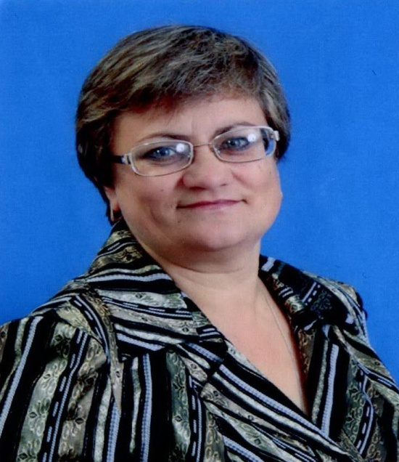
Работа над ошибками
Родительское собрание
3 класс
Учитель: Анискина И.С.

Slide 2
Цель: научить родителей стимулировать мотивацию ребёнка к повышению успеваемости
«Любое педагогическое воздействие имеет успех, если оно учитывает потребности ребёнка»
из аксиомы

Slide 3
Грамотность- не врождённый дар.
. Есть множество способов научить ребёнка писать правильно

Slide 4
Три способа усвоения информации
Человек усваивает информацию, используя различные каналы:
аудиальный (слышу)
визуальный (вижу)
кинестетический (чувствую)

Slide 5
Слышу
Попросите ребёнка в течении 5 минут очень медленно читать, чётко произнося каждую букву. Для повышения интереса к занятию посоревнуйтесь- кто медленнее( а не быстрее, как обычно)прочтёт 10 строчек из книги

Slide 6
слышу
Играйте в словарный пинг-понг: по очереди придумывайте слова на заданные буквы.(например: чемодан, человек, черепаха)

Slide 7
слышу
Составляйте из букв заданного слова новые,
« рекламируя» каждую букву. Например: арбуз: А- ароматный,
Р- рубиновый,
Б- большой,
У- удивительно вкусный,
З- звонкий.

Slide 8
слышу
Поиграйте в устный кроссворд:
вы загадываете слова, а ребёнок отгадывает их и записывает.

Slide 9
вижу
Во время выполнения заданий не торопитесь указать на ошибку. Остановите ребёнка, пусть поищет её сам. Не допускайте, чтобы неисправленные ошибки накапливались. В большом тексте их сложно заметить

Slide 10
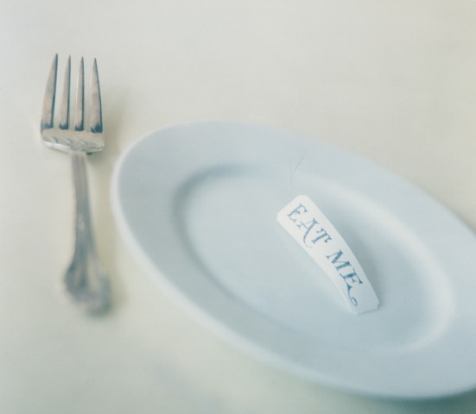
вижу
Развесьте по дому карточки со словами. Обратите внимание: слова, написанные не прописными, а печатными буквами, лучше запоминаются. Периодически меняйте карточки на новые, размещая их в самых неожиданных местах. Это привлечет внимание.
Стакан
Тарелка

Slide 11
вижу
Попросите ребёнка закрыть глаза и представить слово написанным в книге. После этого пусть заставит помигать в уме «опасную» букву, а затем напишет слово 5 раз, проговаривая вслух то, что пишет( писать слова нужно тоже с закрытыми глазами).

Slide 12
чувствую
Приобретите два комплекта магнитной азбуки- в одном большие буквы, в другом- поменьше. Выкладывайте словарные слова из маленьких, а если допущена ошибка, исправляйте её буквами большого размера.

Slide 13
чувствую
Составляйте из « случайно рассыпанных» букв азбуки словарные слова, разнообразьте задание- собирайте слова задом наперёд. Посоревнуйтесь, кто составит больше существительных, из букв какого- нибудь длинного слова.

Slide 14
чувствую
Сочиняйте небольшие истории про слово, придавая сложной букве яркий запоминающийся ассоциативный образ Например, слово корзина можно представить в виде буквы О с ручкой вверху А трудно произносимое слово матч ( с постоянно выпадающей Т)- в виде щита со счётом, где Т будет в виде разделяющей линии или вратаря, расставившего руки в стороны в ожидании мяча. Такие волшебные слова запоминаются легко и приятно. Главное правило ассоциация должна быть по какому-то чётко определяемому признаку: форме, месту расположения, материалу, назначению. Не навязывайте ребёнку своих образов!

Slide 15
чувствую
Придумывайте вспомогательные слова- образы так. Чтобы в них была не вызывающая сомнения буква, которая является сомнительной в словарном слове. Примеры словарных слов и ассоциативных образов: гАзета- бумАга, кАрман- дырА, кОнцерт- нОта, хОр, зАвод- трубА, кОрабль- вОлны, инЕй- снЕг, сОбака- хвОст, лАдонь- лАпа.

Slide 16
ассоциация
Например, Берёза: по цвету- бЕлая, по форме- кудрявая, нужен грЕбень, чтобы расчесать( гребень похож на букву Е)

Slide 17
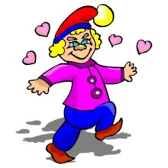
облако
туч
обл ко
А

Slide 18
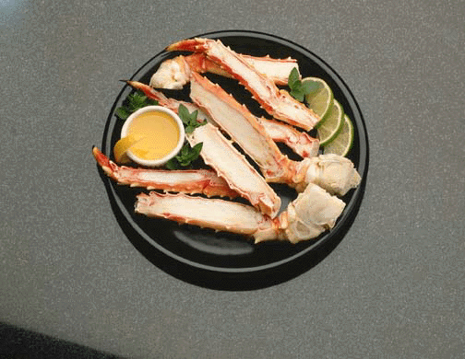
завтрак
ед
ЗАВТР К
А

Slide 19
памятка
Безударная гласная в корне слова
например
Выпиши слово.
Подбери проверочное
Выдели корень, поставь ударение
Запиши ещё 2 слова с безударными гласными в корне слова
Катались- катит, кормушка, стена

Slide 20
памятка
Словарные слова
например
Выпиши слово правильно
Поставь ударение
Напиши 2-3 однокоренного слова
Ворона, вороньё, воронушка

Slide 21
памятка
Парных согласных в корне слова
например
Выпиши правильно слово.
Подбери проверочное
Запиши ещё 2 слова с парными согласными в корне слова
Узкий- узок, дуб- дубы, утюг, коробка

Slide 22
памятка
Непроизносимые согласные в корне слова
например
Выпиши правильно слово.
Подбери проверочное
Запиши ещё 2 слова
с непроизносимыми согласными в корне слова
Сердце- сердечный, солнце- солнечный, грустный

Slide 23
памятка
Разделительный ь,ъ
например
Выпиши правильно слово.
Подбери и запиши несколько слов на это правило
Выдели приставку, корень
отъезд, подъём, борьба, килька

Slide 24
памятка
Падежные окончания существительных
например
Выпиши существительное
Определи падеж и склонение
Запиши пример на это правило
На опушке- П.п, 1-е скл., на верхушке

Slide 25
памятка
Падежные окончания прилагательных
например
Выпиши прилагательное вместе с существительным, к которому оно относится
Определи падеж существительного
Поставь вопрос от существительного
Определи род и падеж прилагательного
К лесу( какому?) дальнему- Д.п., м. р.
Ленту (какую?) синюю- В.п., ж.р.

Slide 26
памятка
Окончания глагола
например
Выпиши глагол правильно
Поставь его в неопределённую форму
Посмотри на гласную перед суффиксом –ть
Определи спряжение и гласную, которую надо писать в окончании глагола
Запиши свой пример на это правило
Пишет- писать- 1 спр.,(-е, -ут, -ют); ставит- ставить-2спр.,(-и, -ат, -ят)

Slide 27
памятка
предлог
например
Выпиши предлог и слово
Между предлогом и словом вставь слово или вопрос
К мосту- к (чему?) мосту, к деревянному мосту

Slide 28
Спасибо за внимание

